Slide 1
Shoe shop
Изготвил: денислав христов

Slide 2

Цел
Прототип на система, която позволява бързото организиране на стоки и правене на различни видове справки с цел улеснение на собственика
Конзолен интерфейс
Добавяне, премахване и променяне на артикули
Справки за наличност

Slide 3
Етапи в реализация на проекта
Избиране на тема
Събиране на идеи за организация на стоки
Дизайн и връзки в БД и нейното създаване
Въвеждане на информация
Създаване на проект във Visual Studio
Използване на трислойна архитектура
Установяване на връзка между БД и проекта
Създаване на съответните заявки
Писане на документация

Slide 4
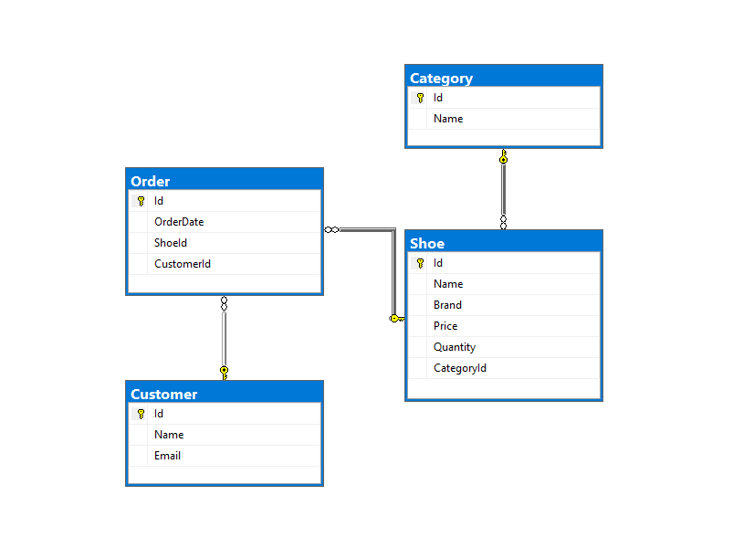
Реализация на приложението
Използвана е локална база данни ShoeShop. Тя съдържа 4 таблици:
Category
Customer
Order
Shoe

Slide 5
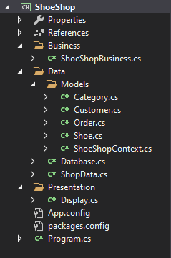
Реализация на приложението
За написване на код използвам Visual Studio, а класовете са разделени в следните папки:
Business
Data
Models
Presentation

Slide 6
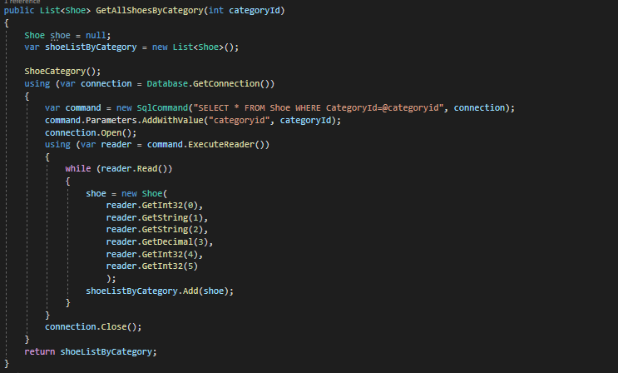
Реализация на приложението
Това е заявка описана чрез C# във Visual Studio. Този фрагмент от код е част от класа ShopData.cs, който се намира в папка Data.

Slide 7

Реализация на приложението
Този фрагмент от код е част от класа ShoeShopBusiness.cs, който се намира в папка Business.

Slide 8
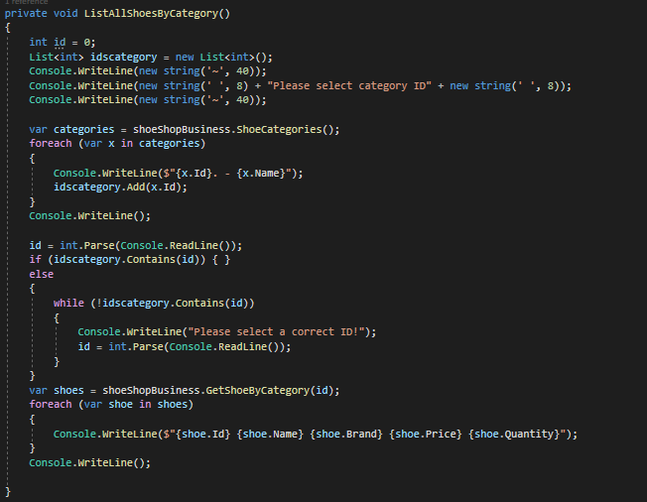
Реализация на приложението
Този фрагмент от код е част от класа Display.cs, който се намира в папка Presentation.

Slide 9
Развитие на проекта
Проектът може да бъде разработен до висок клас система за сортиране на обувки.
Добавяне на нови таблици към базата данни.
Потребителски интерфейс.

Slide 10
Използвана литература
https://stackoverflow.com/
https://docs.github.com/en
https://learn.microsoft.com/en-us/dotnet/csharp/

Slide 11

Благодаря за вниманието!

